Slide 1
Методы и приемы формирования навыков самообслуживания и культурно-гигиенических навыков у детей младшего дошкольного возраста
Воспитатель Суднеко В.Н.

Slide 2
Самообслуживание - обслуживание себя своими собственными силами. (толковый словарь русского языка под ред.Т. Ф.Ефремовой)

Slide 3
Самообслуживание — это постоянная забота о чистоте тела, о порядке в костюме, готовность сделать для этого все необходимое и сделать без требований извне, из внутренней потребности, соблюдать гигиенические правила.

Slide 4
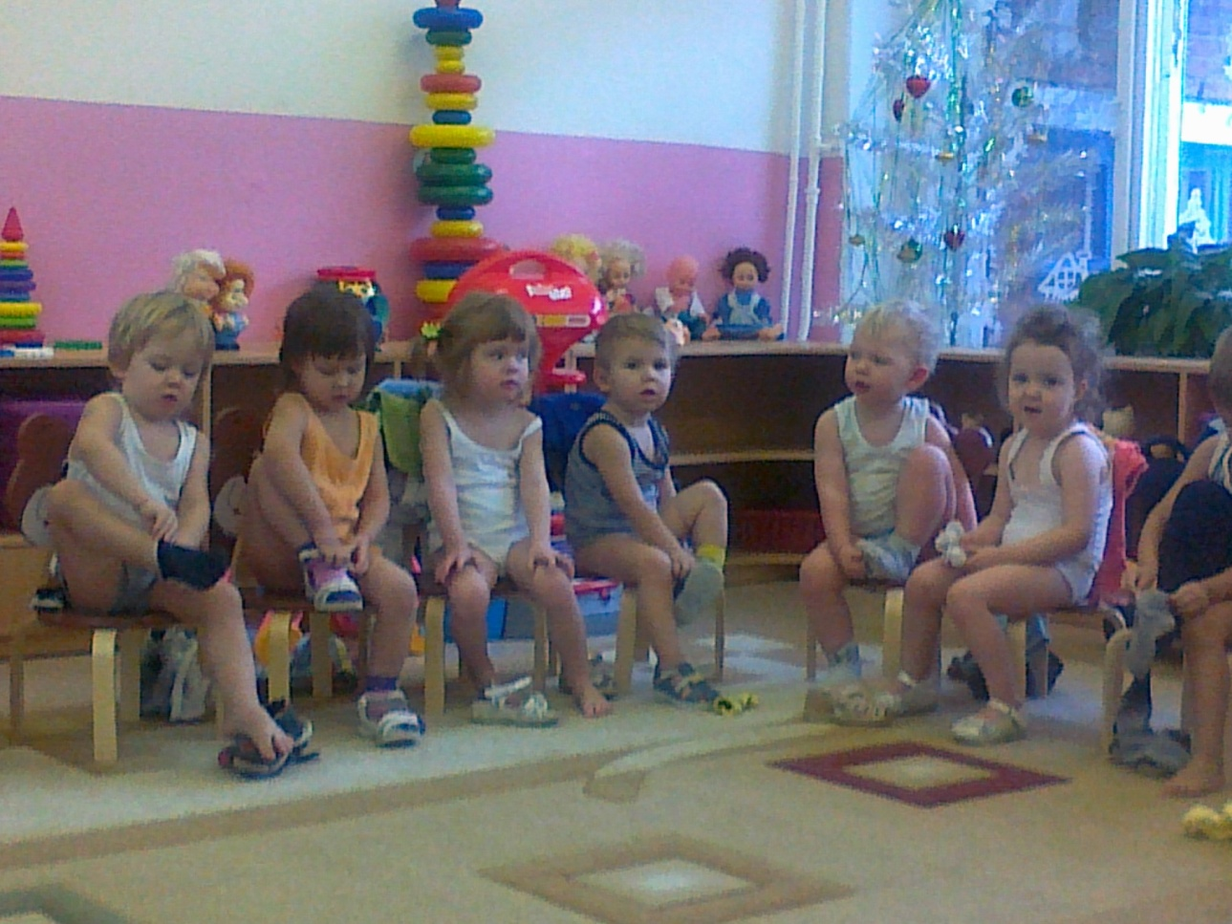
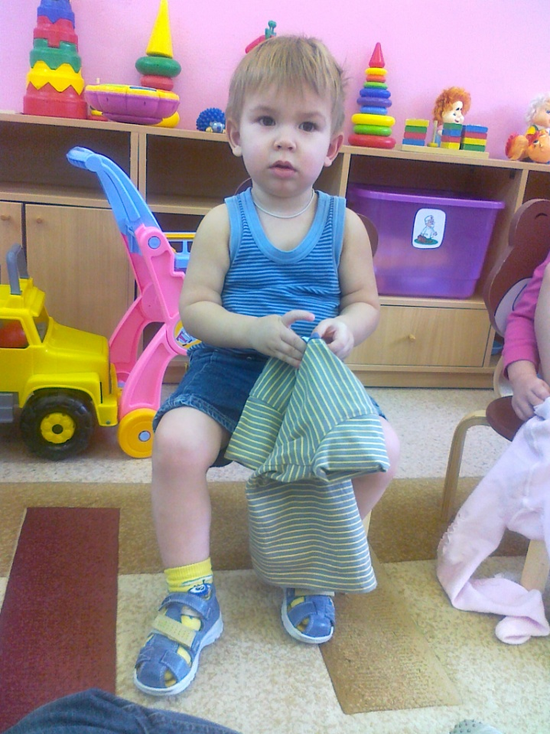
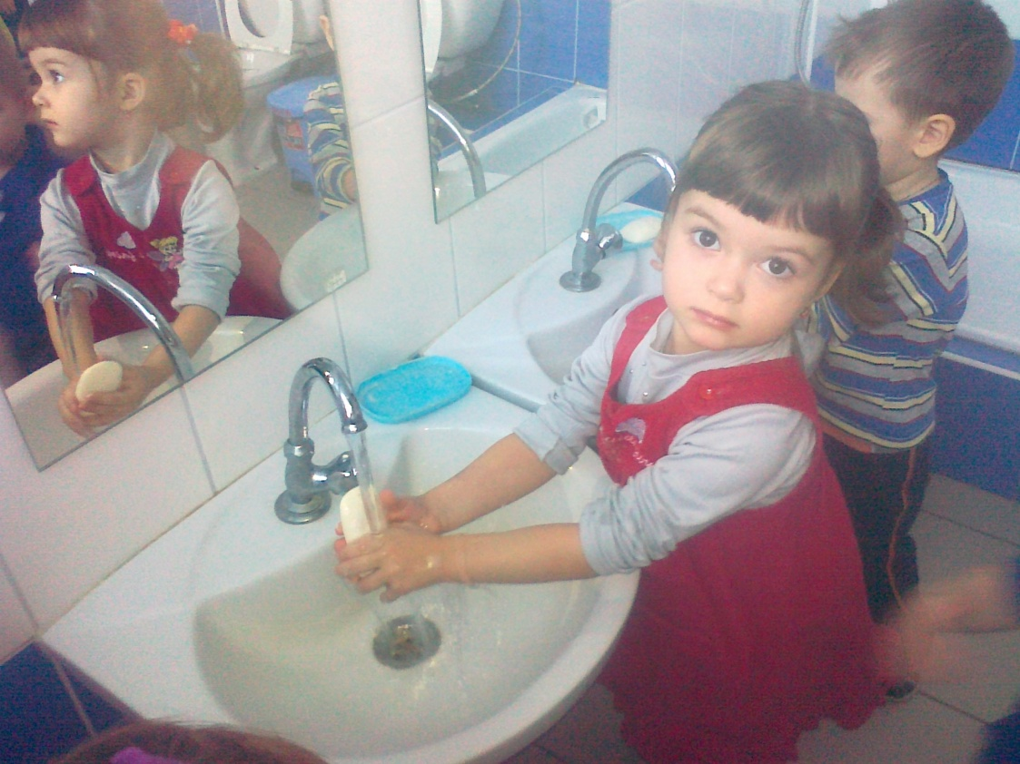

Slide 5
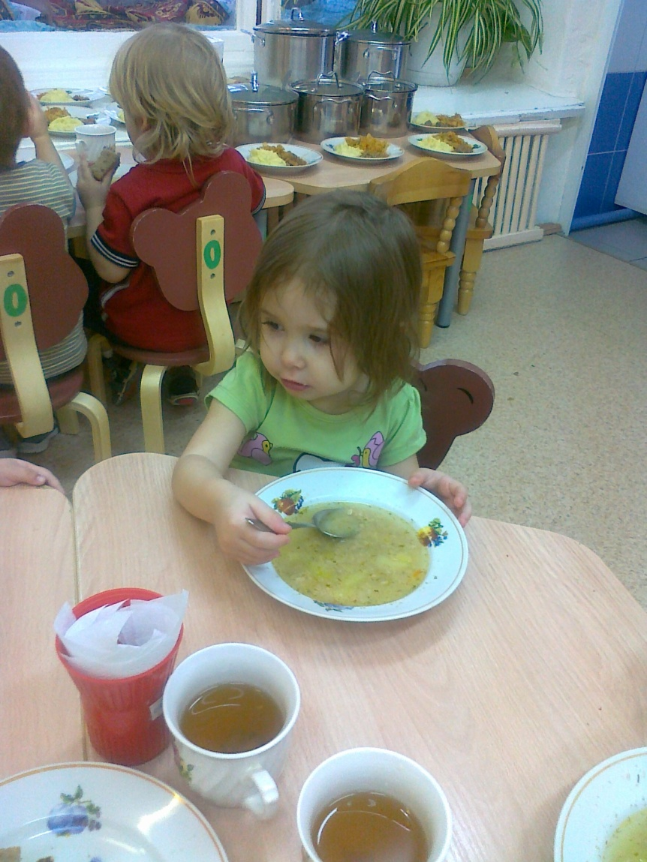
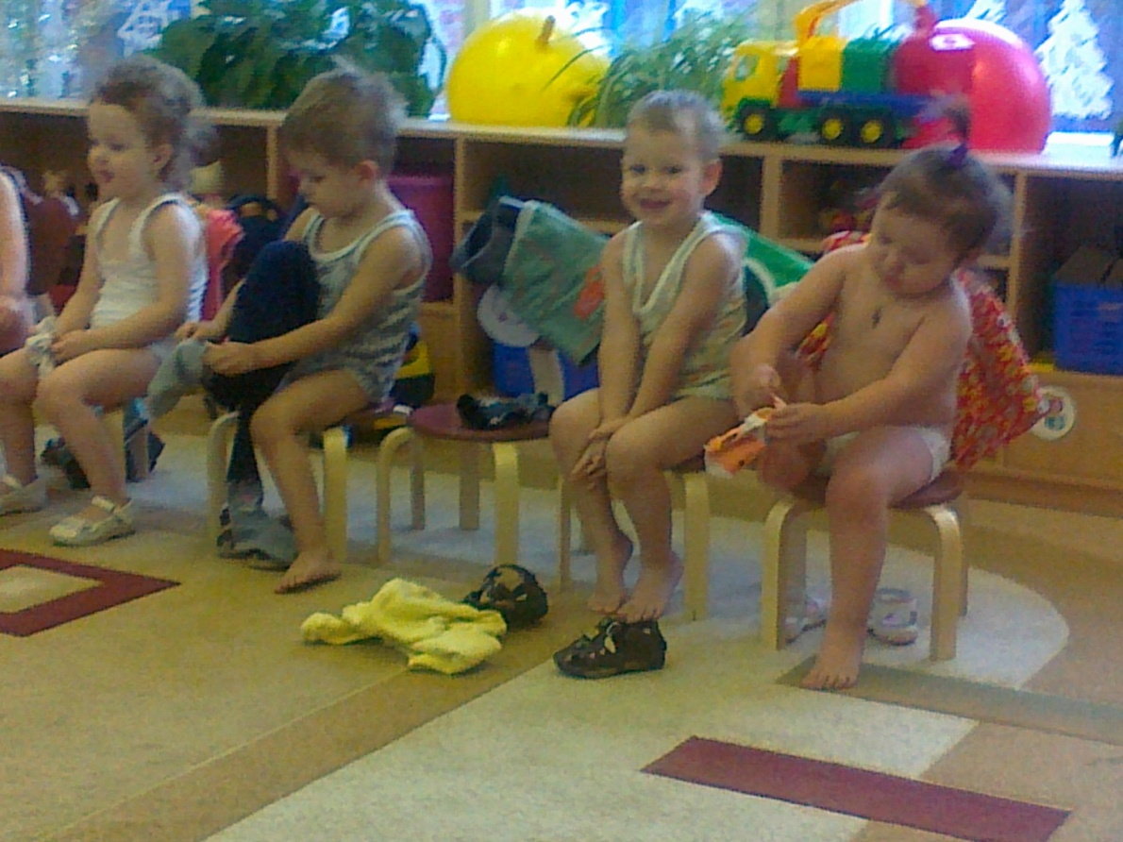

Slide 6
КУЛЬТУРНО-ГИГИЕНИЧЕСКИЕ НАВЫКИ - понятие, употребляемое в дошкольной педагогике. Навыки личной гигиены, поддержания в порядке одежды и обуви, окружающей обстановки, культуры внешних действий, еды.

Slide 7
Самообслуживание
Культурно- гигиенические навыки
Умение пользоваться индивидуальными предметами
Умение одеваться и раздеваться
Умение умываться
Умение самостоятельно есть
Правильно держать ложку
расческой
Мыть руки по мере загрязнения
Вытирать на сухо лицо и руки личным полотенцем
полотенцем
Пользоваться салфеткой
Носовым платком

Slide 8
приемы
Чтение художественной литературы
Показ
(«делай как я»)
Использование игрушек, кукольный театр
Рассматривание сюжетных картинок
Дидактические игры
Сюжетно-ролевая игра

Slide 9
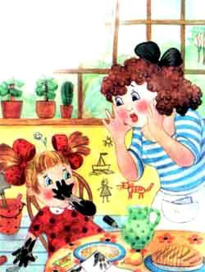
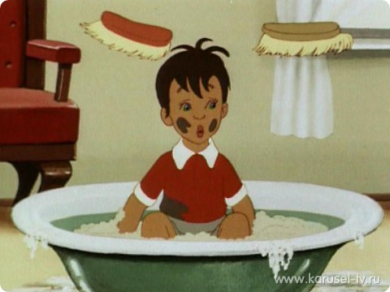
Чтение художественной литературы
потешки
например:
Водичка, водичка,
Умой мое личико,
Чтобы глазоньки блестели,
Чтобы щечки краснели,
Чтоб смеялся роток,
Чтоб кусался зубок.
« Девочка чумазая» А. Барто;
«Мойдодыр»;
и др.

Slide 10
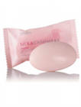
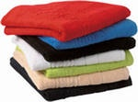
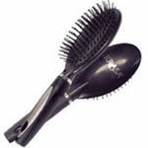
Дидактические игры
Что нужно кукле!
Задачи игры. Упражнять культурно-гигиенические навыки
Перемешанные картинки
Задачи игры. Закрепить и проверить культурно-гигиенические навыки.

Slide 11
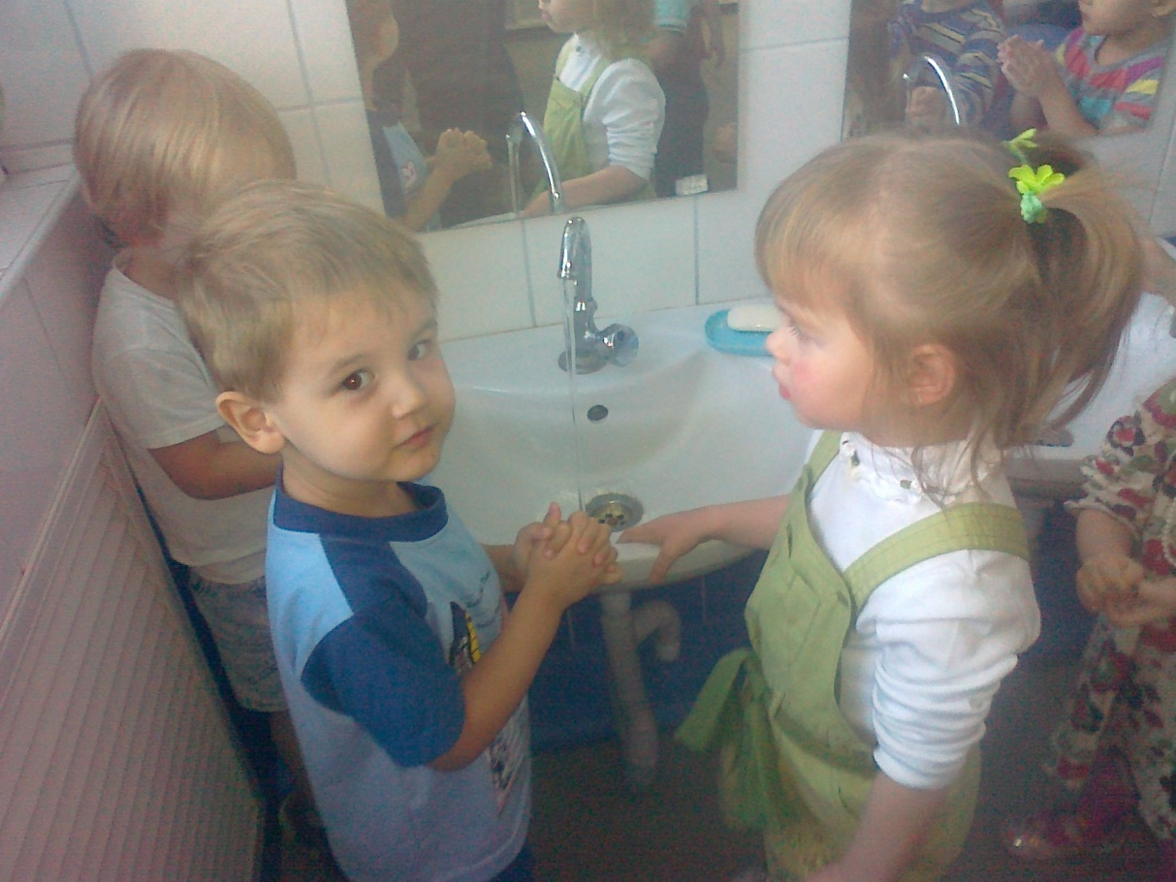
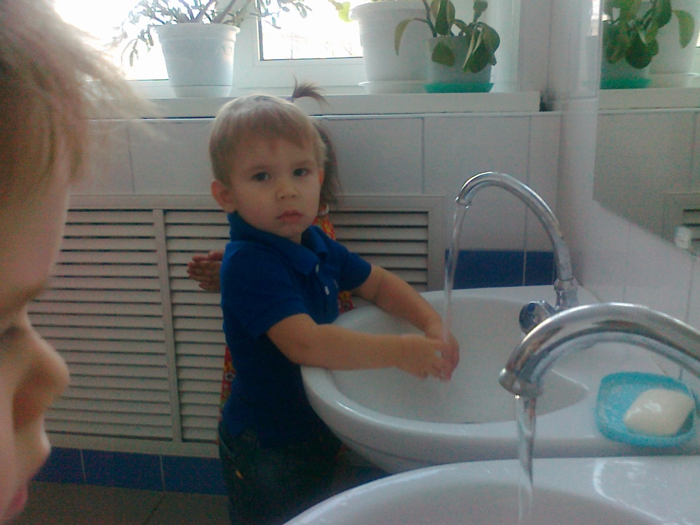
Показ («делай как я»)

Slide 12
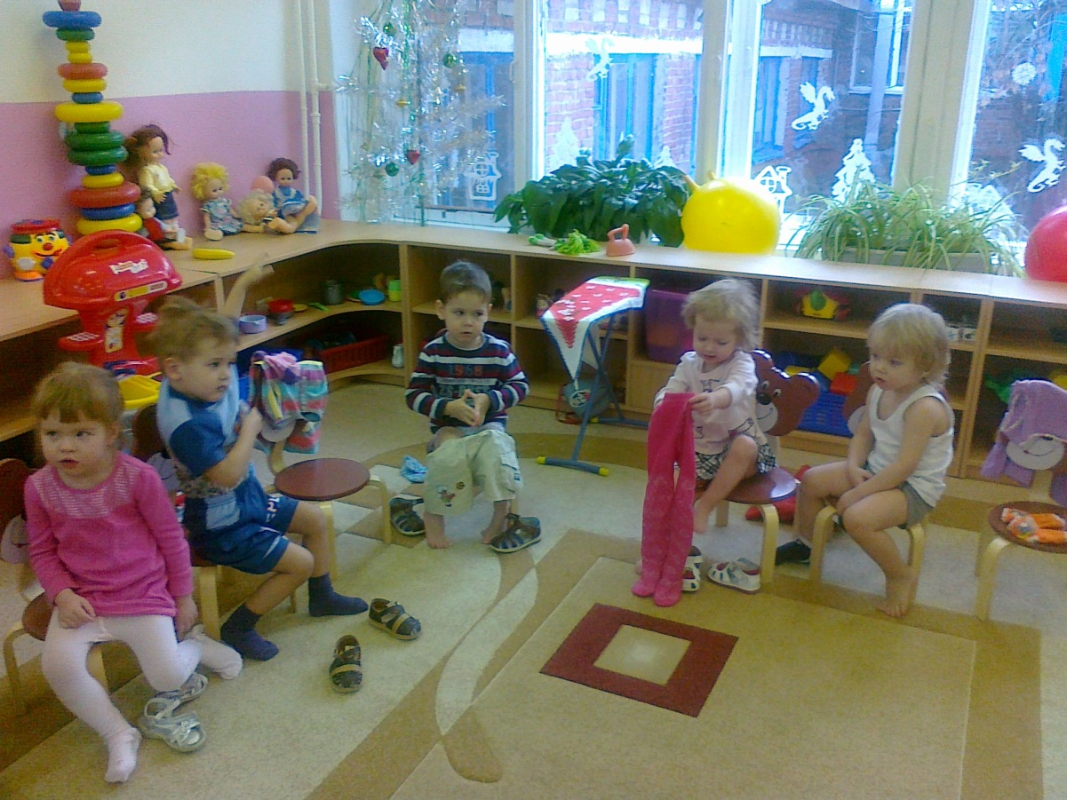
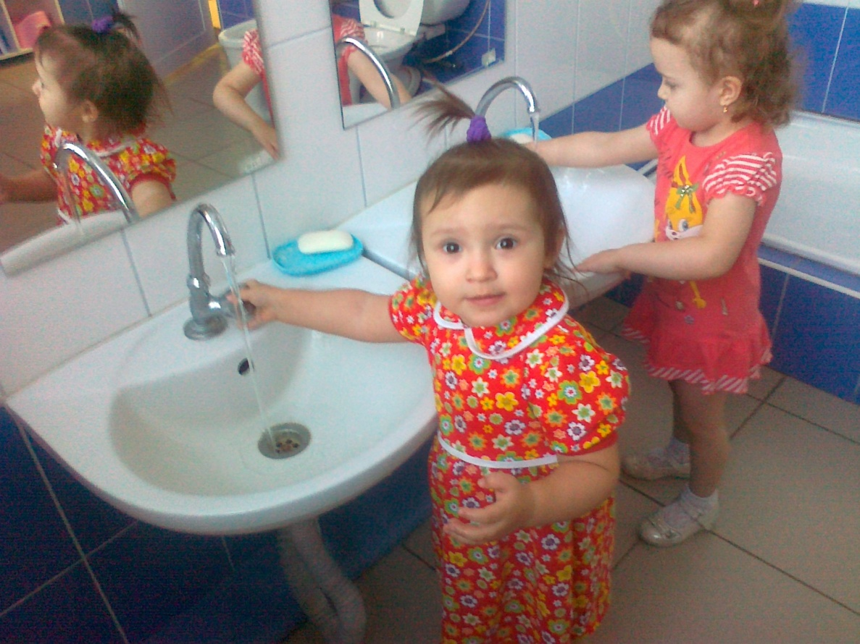

Slide 13
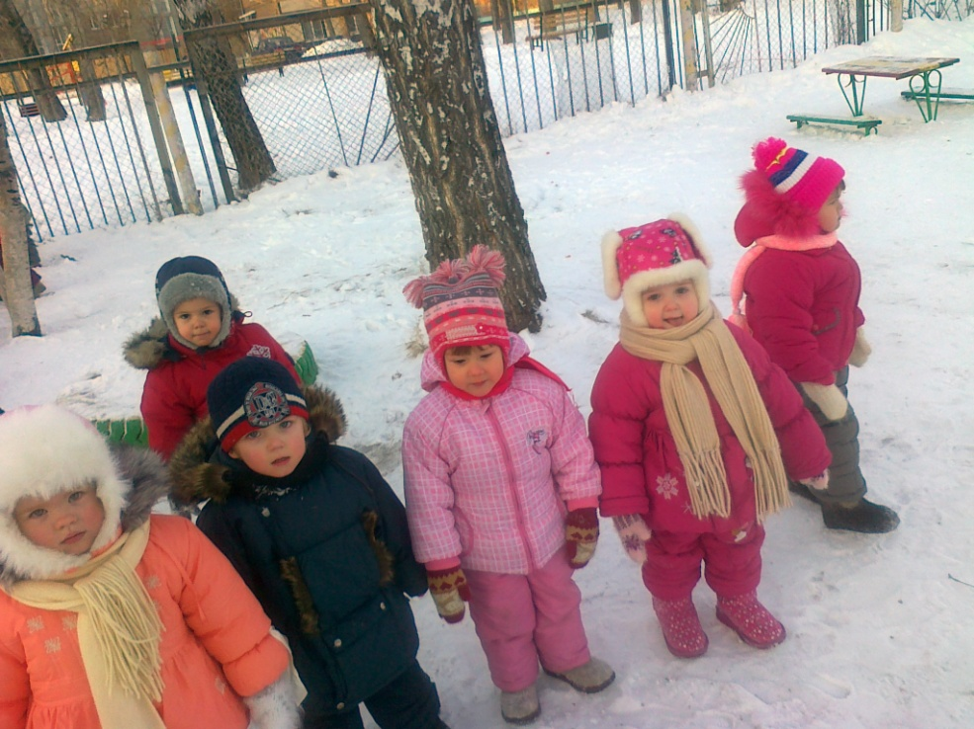
Рассматривание сюжетных картинок
Воспитатель знакомит детей с процессом самообслуживания при рассматривании сюжетных картинок (например, картинка «На прогулку»).

Slide 14
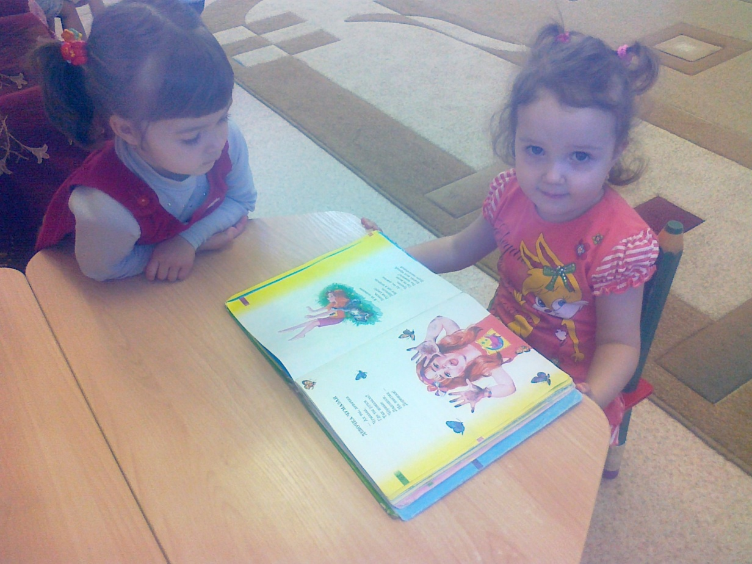
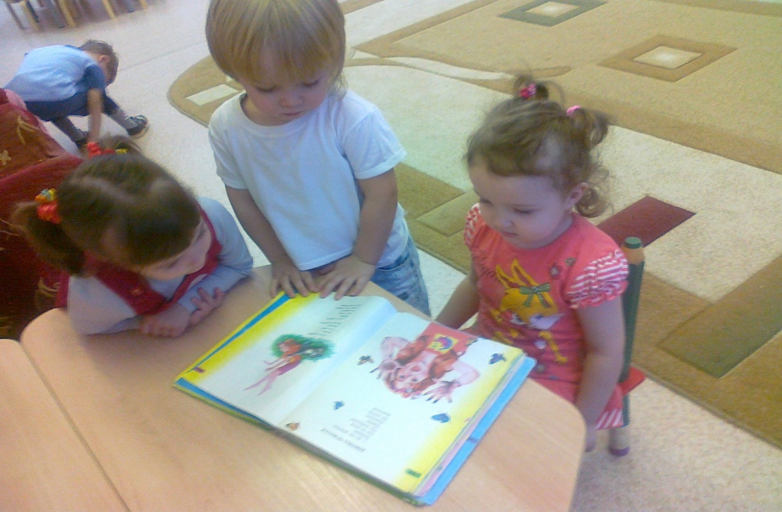
Рассматривание сюжетных картинок

Slide 15
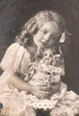
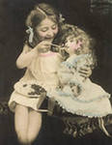
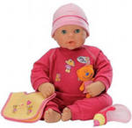
Использование игрушек

Slide 16
Спасибо за внимание!

